Slide 1
3시간 · 1대1 · 실습형
AI 답변을 근거 있는 공개용 웹 보고서로 바꾸는 과정
AI로 나만의
질문
한 번에 답할 수 있게 좁힘
레포트 만들기
근거
원문 출처 3개 이상 확인
질문하고 · 확인하고 · 판단하고 · 공개합니다
출처 3개 이상 · index.html · GitHub Pages
판단
결론·한계·다음 행동
공개
PC·휴대전화 공개 URL
최종 결과 · 근거가 연결된 웹 레포트 1개
2026.08

Slide 2
01 · 시작
수업을 끝냈다고 말할 수 있는 기준
실행·수정·출처 검수·모바일 확인·공개 승인까지 해야 완주입니다.
① 조사 가능한 질문 한 문장
② 직접 연 공식·신뢰 출처 3개 이상
③ 사실·해석·미확인 구분
졸업 조건
④ Codex 구조·출처 연결 계획 승인
AI가 만들었다가 아니라
⑤ index.html 브라우저 실행·수정
내가 출처를 확인하고
⑥ 주장·수치·날짜·출처 번호 검수
최종 공개를 승인했다
⑦ PC·휴대전화 화면과 링크 확인
⑧ GitHub Pages 공개 URL 승인
공개 URL이 실제로 열리면 PASS
Pages 게시가 해결되지 않으면 로컬 결과물은 보존하되 전체 완료로 표시하지 않습니다.
02

Slide 3
01 · 시작
180분 완주 지도
질문을 좁히고 근거를 확인한 뒤 실제 공개 화면까지 검수합니다.
목표
Codex
질문
출처
계획
제작
검수
공개
0–10
10–40
40–55
55–80
80–95
95–125
125–160
160–180
주제·독자
앱·전용 폴더
판단 기준
원문 3개
연결·승인
첫 실행
근거·모바일
URL·휴대전화
네 번 멈춰 확인
55분 · 질문 확정
95분 · 계획 승인
125분 · 첫 실행
180분 · 모바일 공개 확인
설치 문제는 최대 30분까지만 다루고 미해결 사실을 기록합니다.
03

Slide 4
01 · 시작
공개 전에 먼저 지키는 네 가지 안전선
공개 가능한 주제와 자료만 사용하고 최종 승인은 사람이 합니다.
01
02
03
04
공개 가능한 질문
비밀정보 미입력
권리 확인
사람 최종 승인
회사 기밀·개인정보·비공개 업무 제외
비밀번호·인증번호·API 키·OAuth 코드
유료·제한 자료 전문 복제 금지
출처·문구·공개 범위 판단
이번 과정에서 다루지 않습니다
의료 진단 · 법률 자문 · 투자 종목 추천 · 자동 수집 · 로그인 · 결제 · 데이터베이스
확인하지 못한 내용은 사실로 쓰지 않고 “미확인”으로 남깁니다.
04

Slide 5
02 · 질문 설계
넓은 주제를 답할 수 있는 질문으로 좁히기
좋은 레포트는 검색어보다 먼저 질문의 범위를 정합니다.
BEFORE · 너무 넓음
FILTER · 세 가지 결정
AFTER · 조사 가능한 질문
1
읽는 사람
개인 지식관리 입문자
AI 노트 앱
개인 지식관리에 적합한
2
기준 날짜
조사한 날짜를 표기
AI 노트 앱을 고를 때
누구에게 좋은지
무엇을 비교할지
어떤 기준을 우선해야 하는가?
3
비교 기준
언제 기준인지 모호함
가격 · 저장 · 검색 · 공개
한 문장으로 답하고, 출처로 확인할 수 있습니다.
질문이 좁아질수록 필요한 자료와 결론도 선명해집니다.
05

Slide 6
02 · 질문 설계
신뢰할 수 있는 출처 3개를 고르는 순서
먼저 원문을 찾고, 해석 자료는 빈틈을 메울 때만 씁니다.
1
공식 문서 · 기관 발표
RULE
제품 기능, 규정, 정책처럼 당사자가 직접 밝힌 사실
모든 출처에서
3+
✓ 작성 주체
2
원 연구 · 통계 · 공시
작동하는
✓ 게시·수정 날짜
수치와 비교 결과의 근거가 되는 최초 자료
출처 링크
✓ 확인한 문장
✓ 실제 링크
3
날짜가 있는 전문가 해설
접속 실패면
원문을 쉽게 설명하거나 서로 다른 자료의 맥락을 연결
교체
블로그 요약보다 공식 원문을 우선합니다.
06

Slide 7
02 · 질문 설계
주장·근거·출처를 한 줄로 연결하기
문장마다 “무엇을 확인했고 어디에서 봤는지”를 남깁니다.
레포트에 쓸 문장
확인한 근거
출처
상태
A앱은 로컬 파일을 지원한다
공식 저장 방식 문서에서 확인
[1]
사실
B앱은 무료 플랜에 제한이 있다
공식 요금 안내에서 제한 조건 확인
[2]
사실
입문자에게 A앱이 더 단순하다
위 두 사실을 바탕으로 한 판단
[1][2]
해석
C앱이 가장 안전하다
확인 근거 없음 — 레포트에 쓰지 않기
—
미확인
사실과 해석을 구분하면 AI가 만든 문장도 사람이 검수할 수 있습니다.
07

Slide 8
02 · 질문 설계
한 페이지 레포트의 읽는 순서를 먼저 설계합니다
결론을 먼저 보여주고, 근거와 한계를 따라가게 만듭니다.
01
02
03
질문과 한 줄 결론
핵심 근거 3개
비교·판단 기준
무엇을 결정해야 하는지 바로 알기
결론을 지지하는 사실만 짧게 보기
같은 잣대로 선택지를 비교하기
06
05
04
번호가 있는 출처
다음 행동
위험과 한계
[1] [2] [3]을 실제 링크와 연결
읽은 사람이 바로 할 일 한 가지
모르는 점과 적용 범위 밝히기
상단에 조사 날짜 · 작성자 · 사람 검수 상태도 함께 표시합니다.
독자는 위에서 아래로 읽고, 출처를 눌러 직접 확인합니다.
08

Slide 9
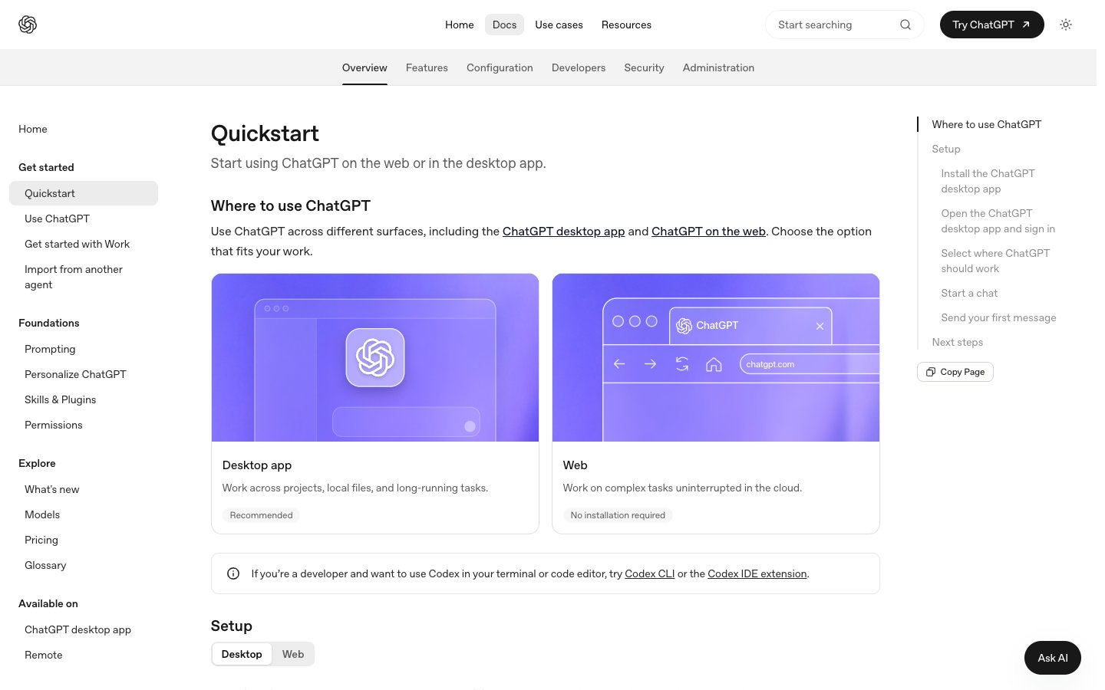
03 · Codex로 만들기
Codex에는 먼저 계획만 요청합니다
파일을 만들기 전에 질문·구성·출처 번호를 확인합니다.
복사해서 사용
공개 가능한 주제로 1페이지 웹 레포트를
만들고 싶어.
지금은 파일을 만들지 말고 다음만 제안해줘.
1. 연구 질문 한 문장
2. 필요한 공식 출처 3개
3. index.html 섹션 순서
4. 내가 확인해야 할 위험
승인 전에는 구현하지 마.
정상 화면: 계획이 채팅으로 나오고 파일은 아직 없음
계획이 맞으면 “이 계획대로 index.html 하나만 만들어줘”라고 이어갑니다.
09

Slide 10
03 · Codex로 만들기
index.html 하나에 레포트 전체를 담습니다
파일 하나만 열어도 내용·디자인·출처 링크가 함께 보입니다.
CONTENT · 들어갈 내용
file:///.../index.html
1
질문 · 한 줄 결론
index.html
RESEARCH REPORT
브라우저에서 바로
2
핵심 근거 · 비교
읽는 1페이지 레포트
<main>
3
위험 · 다음 행동
내용 구조
화면 디자인
4
번호 출처 · 날짜
출처 링크
</main>
출처 [1] 열기
새 파일은 하나 · 수정 위치도 한 곳 · 배포할 파일도 하나
처음에는 여러 페이지나 데이터베이스로 넓히지 않습니다.
10

Slide 11
03 · Codex로 만들기
브라우저에서 실제 레포트를 열어 확인합니다
파일이 생겼다는 말보다 직접 열리는 화면이 완료 기준입니다.
file:///내-작업폴더/index.html
NORMAL SCREEN
RESEARCH REPORT · 사람 검수 완료
제목이 보임
어떤 선택이 지금 나에게 맞을까?
스크롤됨
한 줄 결론
링크 열림
확인한 근거와 사용 목적을 기준으로 선택합니다.
오류 없음
핵심 근거
Mac · Finder
Windows · 탐색기
index.html 열기
닫기 전에 질문 → 결론 → 근거 → 한계 → 출처 순서로 직접 스크롤합니다.
11

Slide 12
03 · Codex로 만들기
문장마다 출처 번호를 눌러 검증합니다
화면의 주장과 원문이 같은 뜻인지 사람이 직접 비교합니다.
레포트 문장
연결된 원문
판정
CLAIM 01
공식 저장 안내 [1]
문장과 원문의 뜻이 같음
A 기능은 로컬 저장을 지원한다 [1]
지원 방식과 조건을 원문에서 확인
PASS · 그대로 유지
CLAIM 02
공식 요금 안내 [2]
링크는 열리지만 근거가 다름
B 기능은 모든 이용자에게 무료다 [2]
무료 범위에 제한 조건이 적혀 있음
STOP · 문장 수정
CLAIM 03
출처 [3] 접속 실패
검증할 수 없는 주장
C 기능이 가장 안전하다 [3]
원문을 다시 찾기 전에는 검증 불가
STOP · 삭제 또는 미확인 표시
세 문장만 완벽히 검증해도 레포트의 핵심 품질을 판단할 수 있습니다.
12

Slide 13
04 · 수정과 검수
수정은 한 번에 한 가지씩 요청합니다
고칠 범위와 건드리지 않을 범위를 함께 말하면 결과를 확인하기 쉽습니다.
BEFORE · 근거와 불일치
ONE REQUEST · 그대로 복사
AFTER · 원문과 일치
근거 [2]의 표현만 원문과
맞게 고쳐줘.
B 기능은 모두
B 기능은 무료 범위에
레이아웃, 다른 문장, 출처 번호는
무료다 [2]
바꾸지 마.
제한이 있다 [2]
출처 [2]에는 제한 조건이 있음
수정한 문장과 파일명을 알려줘.
다른 문장과 출처 번호는 유지
수정 후 바로 확인
대상 문장만 변경
출처 번호 유지
섹션 순서 유지
브라우저 재확인
“더 좋게 해줘”보다 바꿀 문장·유지할 요소·완료 보고를 구체적으로 적습니다.
13

Slide 14
04 · 수정과 검수
오류는 설명을 들은 뒤 최소 수정합니다
문제를 재현하고 원인을 이해한 다음, 영향 범위를 작게 고칩니다.
오류 기록
원인 설명
최소 수정
화면·행동 남기기
쉬운 말로 듣기
원인 관련 부분만
2
3
5
다시 재현
수정 승인
다시 열기
같은 순서로 실행
범위 확인 후 진행
브라우저로 확인
1차 · 설명만
2차 · 승인 후 수정
“이 오류를 재현하고 원인을 쉬운 말로 설명해줘. 수정 전에는 파일을 바꾸지 마.”
“설명한 원인만 최소 수정하고 다시 열어줘.”
오류가 사라져도 제목·출처·다른 섹션이 그대로인지 함께 확인합니다.
14

Slide 15
04 · 수정과 검수
공개 전에는 정보·권리·경로를 점검합니다
웹에 올리면 누구나 볼 수 있다는 기준으로 마지막 한 번 더 확인합니다.
공개 가능
공개 금지
공개 출처를 바탕으로 직접 요약한 문장
비밀번호 · 인증번호 · API 키 · OAuth 코드
작성자가 직접 만든 표·비교·해석
이름·연락처·계약 등 개인·회사 비공개 정보
접속 가능한 공식 출처 링크
유료·제한 자료의 전문 복사
폴더 안에서 움직이는 상대 경로
내 컴퓨터만 아는 절대 경로 /Users/...
경로 확인
/Users/이름/Desktop/image.png
→
images/image.png
공개 가능
하나라도 애매하면 공개하지 말고 해당 문장·이미지·링크를 먼저 제거합니다.
15

Slide 16
05 · 저장과 공개
정상 버전을 GitHub에 저장합니다
브라우저에서 확인한 index.html만 저장하고, GitHub에서도 다시 읽어봅니다.
CODEX 요청문
변경 파일 확인
커밋
지금 정상 버전을 저장해줘.
index.html만 맞는지 확인
되돌아갈 저장점
변경된 파일을 먼저 보여줘.
푸시
GitHub 확인
내가 승인하면 커밋하고 GitHub로 올려줘.
GitHub로 올리기
웹에서 파일 읽기
GitHub에서 확인할 정상 화면
선택한 저장소가 맞음
현재 브랜치가 맞음
최상위에 index.html
내용 직접 열림
파일명이 다르거나 내용이 이전 버전이면 공개 단계로 넘어가지 않습니다.
커밋과 푸시는 승인 후 진행하고, 성공 메시지보다 GitHub 화면을 기준으로 판단합니다.
16

Slide 17
05 · 저장과 공개
GitHub Pages로 공개 주소를 만듭니다
현재 브랜치와 /(root)를 선택하고, 공개 주소에서 다시 확인합니다.
GITHUB · 저장소 화면에서
1
Settings 열기
PUBLIC URL · 배포 완료 후 열기
저장소 상단 메뉴
https://계정.github.io/저장소/
2
Code and automation → Pages
왼쪽 메뉴에서 Pages 선택
GitHub Pages 화면에 표시된 주소를 그대로 사용
3
Source → Deploy from a branch
복잡한 워크플로 없이 브랜치에서 공개
공개 주소에서 최종 확인
내 레포트가 보임
출처 3개 열림
4
현재 브랜치 · /(root) → Save
휴대폰에서도 읽힘
브랜치 이름은 저장소마다 다를 수 있음
설정 이름은 GitHub 공식 문서 기준입니다. 배포 완료 표시 후 공개 주소를 엽니다.
17

Slide 18
06 · 혼자 다시 하기
새 출처 하나를 추가해 혼자 다시 배포해봅니다
처음부터 다시 하지 말고, 같은 루프를 한 번 더 돌면 실력이 됩니다.
FINAL LOOP · 위에서 아래로
1
새 공식 출처 열기
5
출처 번호 다시 정렬
혼자 완주
2
기존 근거와 충돌 비교
6
결론 · 위험 · 다음 행동 검증
공식 출처 하나 추가
3
수정 계획만 먼저 요청
7
커밋 · 푸시
공개 주소 다시 열기
4
관련 문단 하나만 수정
휴대폰에서 공개 주소 확인
두 일을 도움 없이 끝내면
이 과정의 목표를 달성한 것입니다.
완료 기준: 본문이 읽히고 [1] [2] [3] 출처가 모두 열립니다.
Codex
https://learn.chatgpt.com/docs/app
GitHub Pages
https://docs.github.com/pages
MDN
developer.mozilla.org/.../Semantics
AI가 만들고, 사람은 질문·근거·공개 범위를 결정합니다.
18

